Slide 1
COMITATO DI INDIRIZZO
2 dicembre 2022 ore 10.30
Sala Arancio, Camera di Commercio Como - Lecco

Slide 2
Riepilogo donazioni FONDO AIUTIAMOCI NEL LAVORO
aggiornamento al 07/11/2022
FONDAZIONI | 660.000 €
COMUNI | 327.080 €
SOGGETTI PRIVATI | 185.853 €
TOTALE RACCOLTO | 1.172.933 €

Slide 3
TOTALE RACCOLTO | 1.172.933 €
TOTALE EROGATO | 391.141 €
RESIDUO | 781.792 €
aggiornamento al 07/11/2022

Slide 4
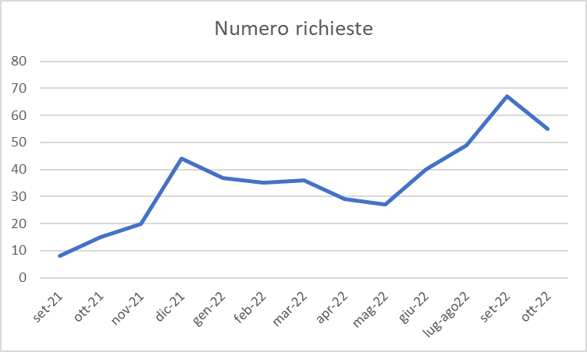

Slide 5
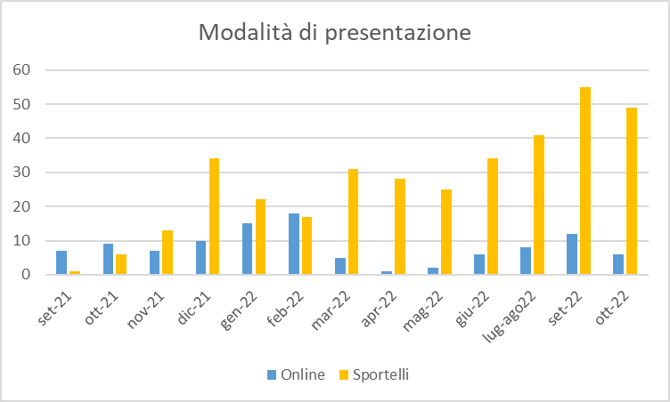

Slide 6
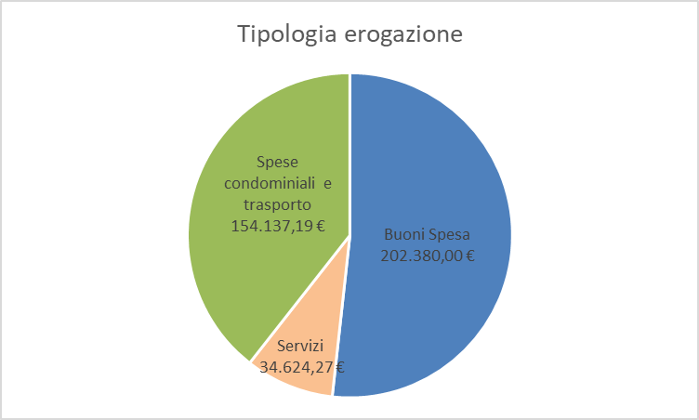
Totale erogato ad oggi
391.141,46 €

Slide 7
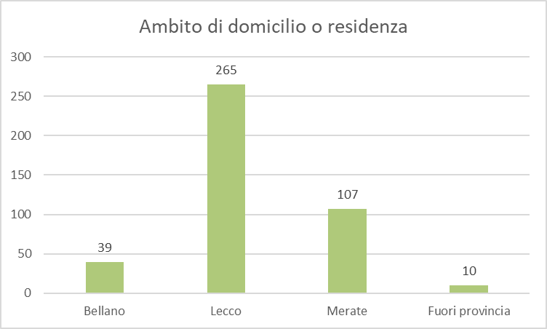

Slide 8
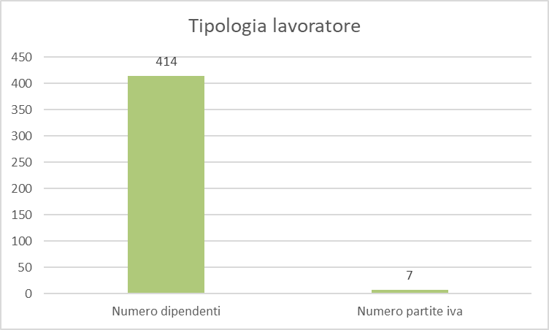

Slide 9
